Slide 1

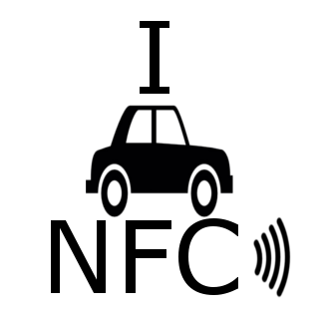
ICarNFC
Meyer Alexandre - Ponzo Jean-Baptiste

Slide 2
Sommaire
Présentation du projet
Technologies utilisées
Présentation de l’application
Serveur
Démonstration
Conclusion

Slide 3

Marre d’avoir des papiers dans sa boîte à gant ?
Télécharger IcarNFC !

Slide 4
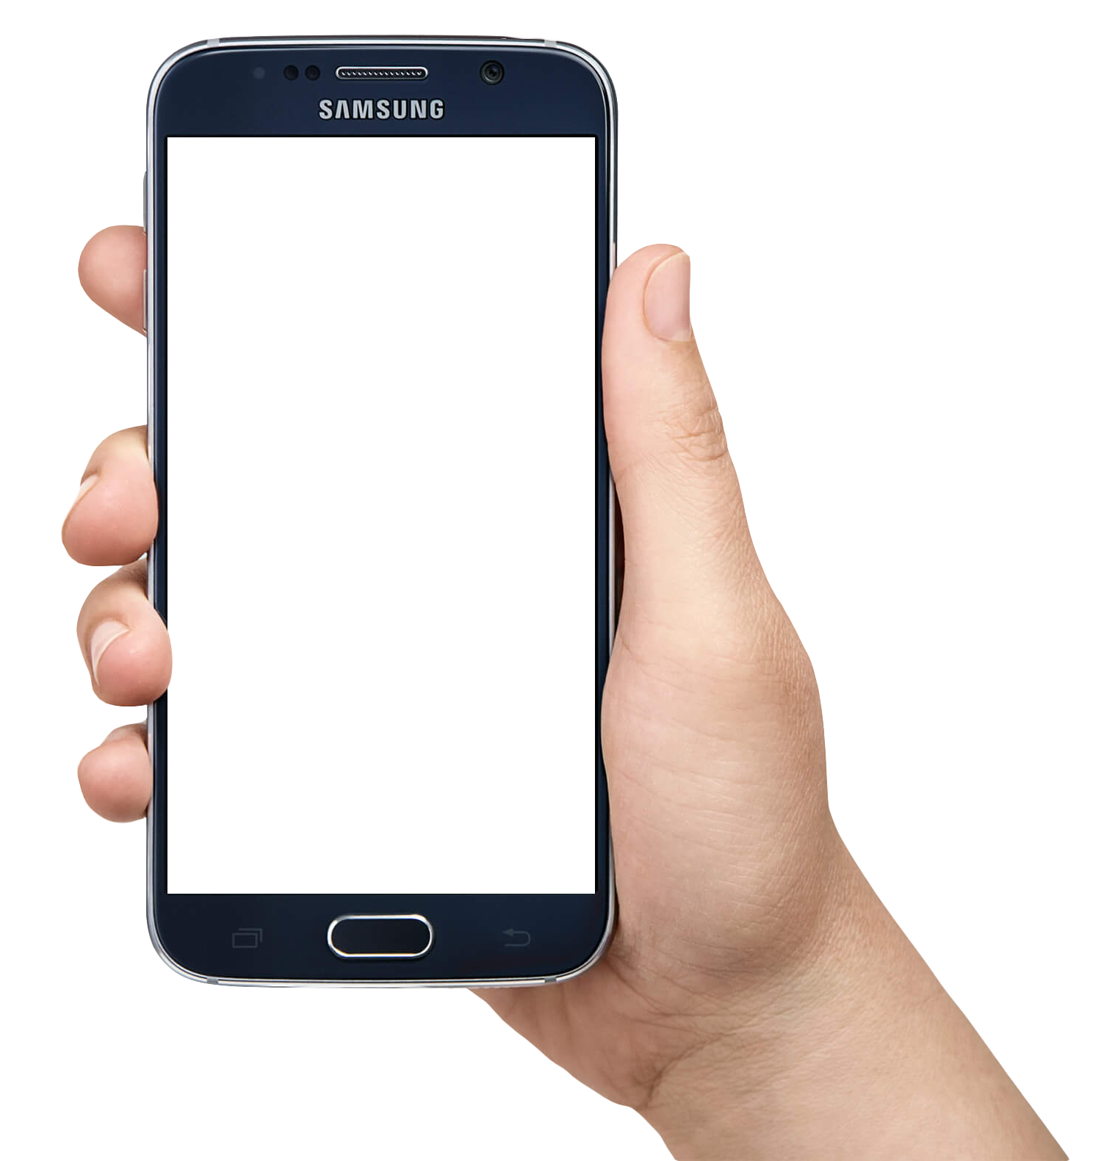
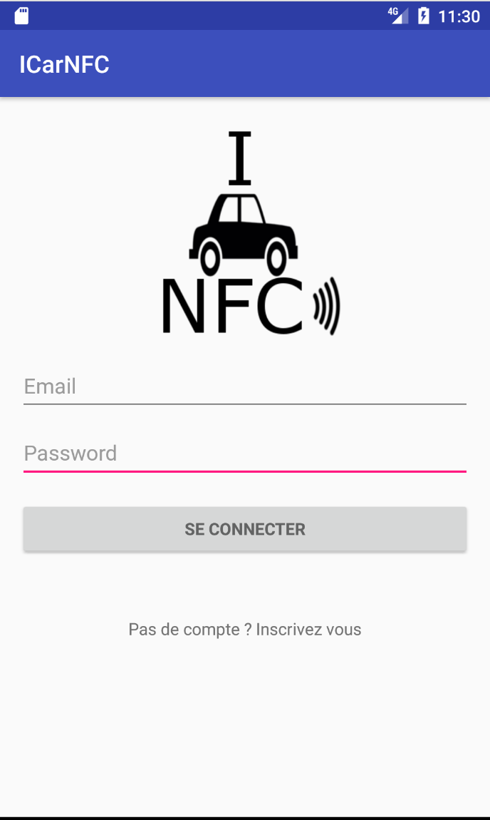

Présentation du projet
Tag NFC
Application
Serveur
Base de données

Slide 5





Outils utilisés
Client
Serveur
Base de données

Slide 6
Répartition des tâches
Client-Serveur : Meyer Alexandre
Client-Serveur : Ponzo-Jean Baptiste

Slide 7
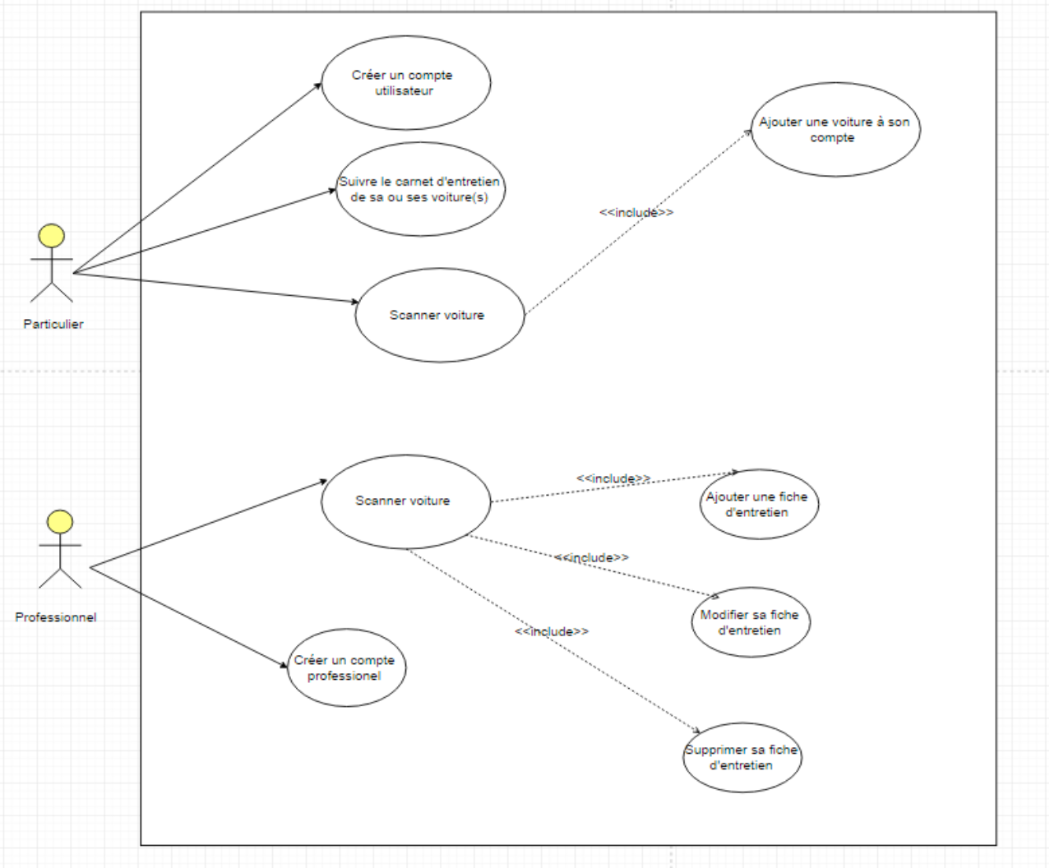
Cas d’utilisation

Slide 8
Pré-Requis pour le
Android API Minimum 10
Android Studio : 2.3.3

Slide 9
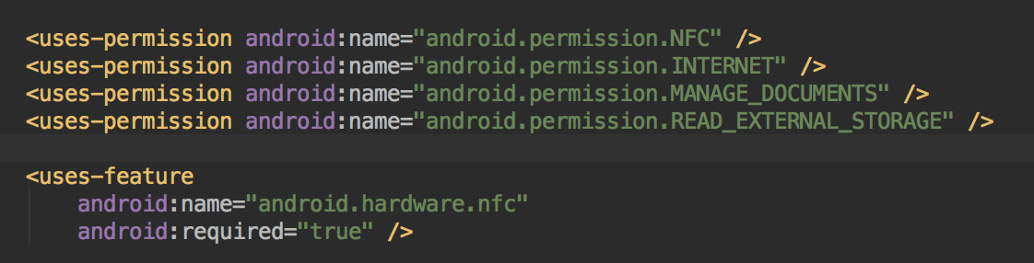
Déclaration de l’utilisation du NFC
Manifest.xml

Slide 10
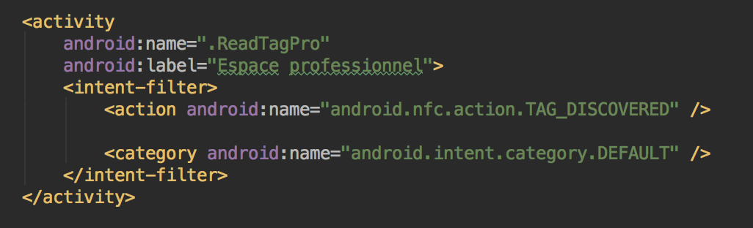
Activity pour la lecture d’un tag
Déclaration NFC Activity

Slide 11
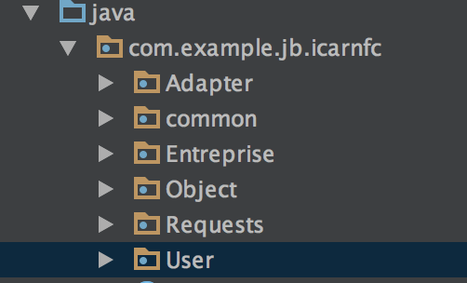
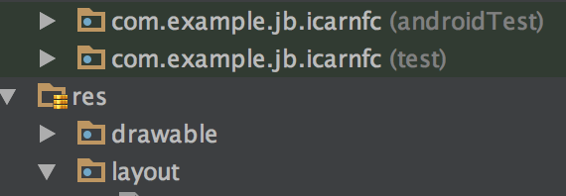
Architecture Application

Slide 12
Authentification
Récupération de l’email et du mot de passe
Envoi des valeurs en post params au web services
Redirection suivant le status de l’utilisateur

Slide 13
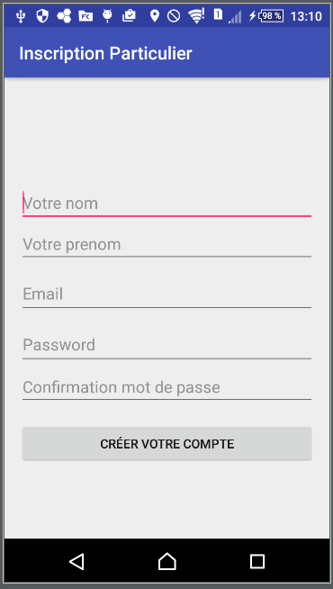
Inscription
Récupération de tous les champs
Envoi des valeurs en post params au web services
On vérifie si les mots de passe sont identiques et on crypte le mot de passe en md5

Slide 14
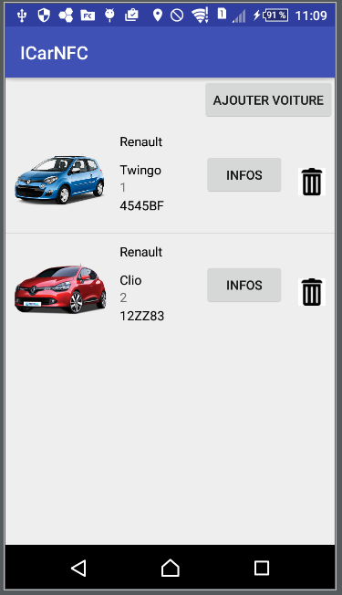
Page d’accueil client
Listes des voitures du client après l’authentification

Slide 15
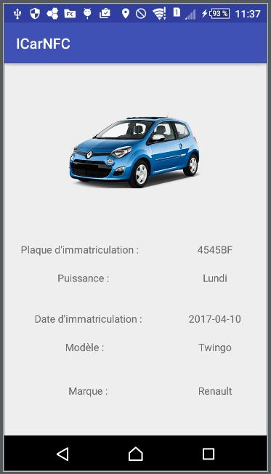
Informations de la voiture

Slide 16
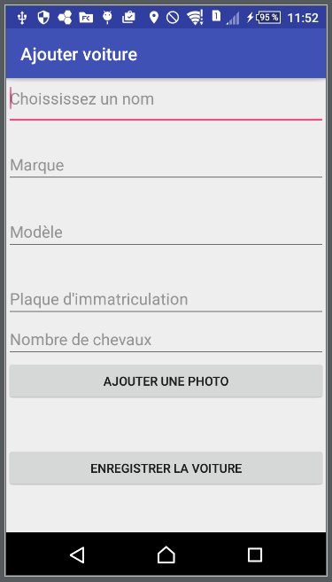
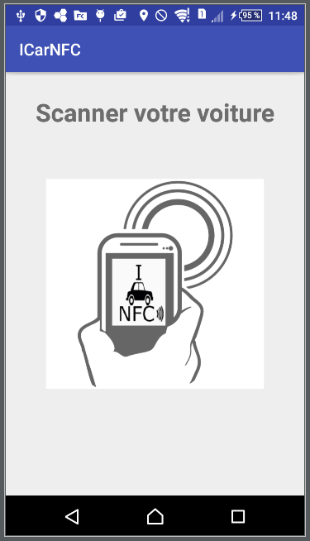
Ajout d’une voiture
Récupération du guid sur le tag NFC
Récupération du guid sur le tag NFC

Slide 17
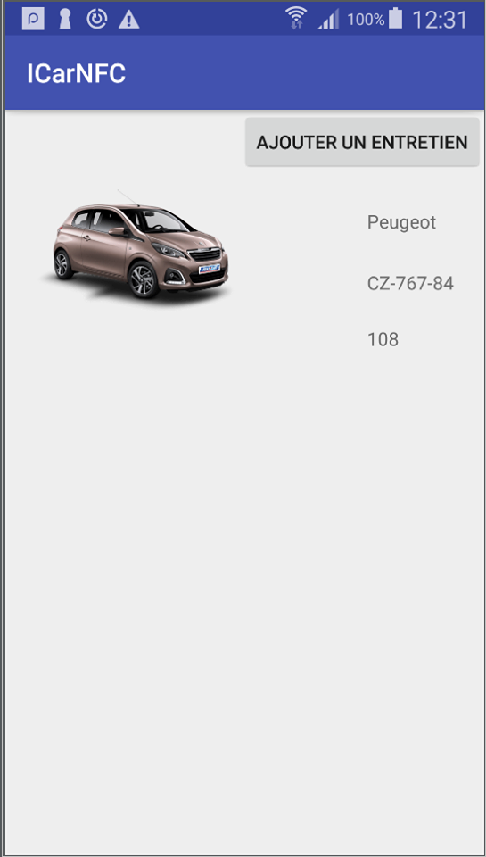
Scan d’un tag compte pro
Récupération des informations de la voiture avec le guid

Slide 18
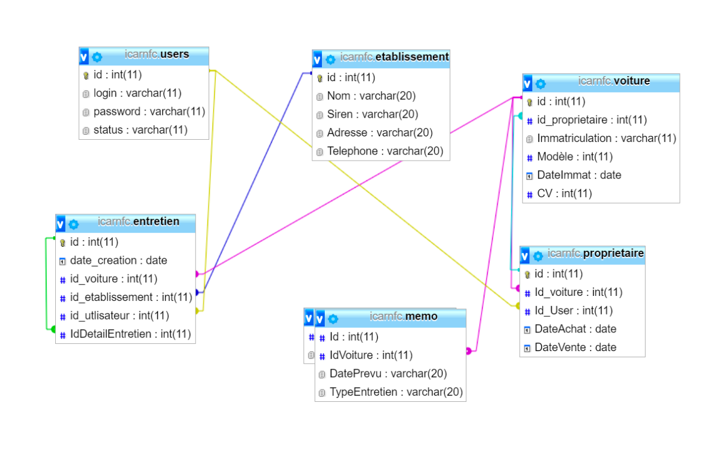
Structure de la base de données

Slide 19
Coté serveur
Connection à la base de données

Slide 20
Coté serveur
Méthode GET :
Renvoi un tableau d’objet JSon ou un objet JSON
Méthode POST :
Récupère les informations en RequestParams

Slide 21
Prise de recul sur le projet
Manque de temps pour finir les fonctionnalités
Architecture du projet à améliorer

Slide 22
Possibilités d’extension
Envoi d’un mail au propriétaire de la voiture lors de l’insertion d’une fiche d’entretien
Envoi de la facture en PDF en pièces jointes
Paiement via PAYPAL
Fiche entretien plus complètes

Slide 23
Conclusion
Les points positifs:
Mise en place de SpringBoot facile
Communication client /serveur
Ajout de facile de nouvelles fonctionnalités
Les points négatifs:
Manque de temps
Certains points à améliorer :
-Architecture
-Optimisation de l’application

Slide 24
Liens utils
https://github.com/Jbp83/ICarNFC2.0
https://developer.android.com/index.html

Slide 25
Demonstration

